Slide 1
Analytika

Slide 2

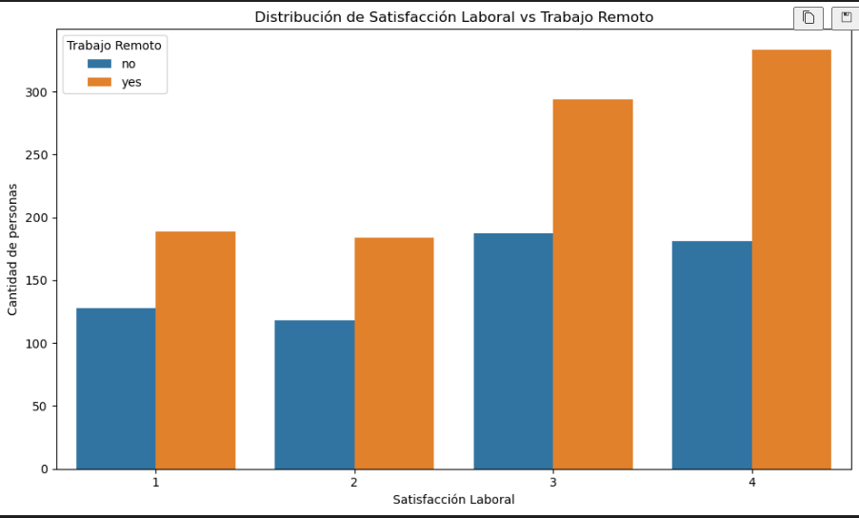
CONCLUSIONES
La tasa de bajas del 16% indica una rotación moderada, donde el salario no parece ser un factor determinante.
El promedio de edad de quienes se marchan es de 32 años, lo que sugiere que este grupo, en una etapa temprana o intermedia de su carrera profesional, podría estar buscando nuevas oportunidades o retos fuera de la empresa.
Sumado a esto, vemos que el 55% de la plantilla trabaja a tiempo parcial, frente al 24% con jornada completa. (Existe un 22% de registros sin datos en esta variable, que no se han imputado para evitar suposiciones). Esta distribución, junto con los resultados salariales por tipo de jornada, revela una brecha significativa entre los empleados part-time y full-time.
Aunque el nivel de satisfacción general es medio-alto y la empresa ofrece teletrabajo—dos factores claramente positivos—la realización de horas extras, tanto por parte de empleados activos como de los que se van, podría estar afectando la retención.

Slide 3
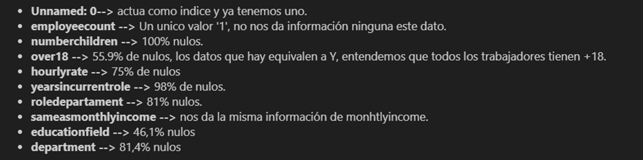
CONCLUSIONES
Se recomienda, en primer lugar, enfocar los esfuerzos en mejorar la calidad y consistencia de los datos para posibilitar un análisis más exhaustivo y fiable en el futuro. Mientras tanto, los factores positivos y las ventajas que ofrece la empresa, junto con una tasa de abandono que, según la muestra facilitada, no resulta alarmante, os proporciona un posicionamiento sólido.
A continuación, os indicamos, según nuestro criterio vuestras fortalezas y debilidades.

Slide 4

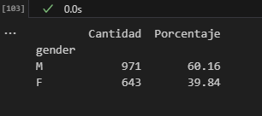
Salarios igualitarios entre géneros
Trabajo remoto
Antigüedad
FORTALEZAS
1. Salarios igualitarios:
Nos complace constatar que en vuestra compañía no se observa brecha salarial entre hombres y mujeres. A pesar de contar con una plantilla compuesta (según muestra estudiada) por un mayor número de hombres (971) frente a mujeres (643), estas últimas perciben salarios ligeramente superiores en determinados niveles jerárquicos. Este dato refleja un avance positivo y augura un futuro en el que vuestra organización podría alcanzar la paridad salarial plena.
2. Trabajo en remoto:
Es destacable que la empresa ofrezca la posibilidad de trabajo remoto, ya que esta flexibilidad contribuye significativamente a aumentar la satisfacción laboral, reduciendo así la probabilidad de rotación y el riesgo de pérdida de talento.
2. Antigüedad: Se observa también un índice considerable de trabajadores fieles a la compañía.

Slide 5

DEBILIDADES
Limpieza de datos
Marco temporal
Implementación de formularios y registros
En el análisis realizado se han identificado ciertas limitaciones derivadas de la calidad de los datos disponibles, ya que la información recogida por la empresa presenta inconsistencias significativas, como registros incompletos, datos desordenados y repetidos, además de la ausencia de fechas clave, naturaleza de las bajas, distinguiendo entre voluntaria o despido, etc. Estas deficiencias afectan la precisión y profundidad del análisis actual. Por ello, aunque los resultados obtenidos son válidos dentro del marco de los datos existentes, se recomienda priorizar una reorganización y estandarización en la recogida y gestión de datos para garantizar un flujo de información más coherente y completo, lo cual permitirá obtener resultados más fiables y útiles en futuros análisis.
Limpieza de datos:
En el análisis realizado, se ha detectado un elevado porcentaje de datos nulos en varias columnas, es decir, variables que no han sido completadas. Además, se han identificado inconsistencias en campos como la edad, donde en lugar de datos numéricos, en ocasiones se encuentran valores alfabéticos. También se han encontrado columnas redundantes, lo que implica un esfuerzo innecesario al registrar repetidamente la misma información, generando una considerable ineficiencia en el proceso.

Slide 6

DEBILIDADES
2. Marco temporal:
Para garantizar la solidez de los resultados, es fundamental contextualizar temporalmente todos los datos, incorporando, por ejemplo, fechas de alta y baja de los trabajadores.
3. Implementación de formularios y registros:
Se ha detectado la ausencia de un formulario estructurado para bajas voluntarias, que permita la captura sistemática de las causas que motivan la desvinculación del empleado. Asimismo, es imprescindible establecer una diferenciación clara y codificada entre bajas voluntarias y despidos, ya que esta distinción es clave para el análisis estadístico y la interpretación precisa de los patrones de rotación laboral.
Por otra parte, la variable “Performancerating” presenta una distribución notablemente homogénea, lo que sugiere una baja variabilidad en la evaluación del desempeño. Se recomienda realizar un análisis más detallado para validar la adecuación del método actual de calificación o, alternativamente, desarrollar evaluaciones basadas en indicadores clave de desempeño (KPIs) que permita obtener métricas más discriminativas y representativas del rendimiento individual.

Slide 7

Se recomienda establecer un procedimiento claro y estandarizado para la correcta implementación y registro de los datos, asegurando que todo el personal con acceso comprenda cómo deben cumplimentarse los formularios. En este sentido, nuestra consultoría está preparada para ofrecer un sistema ágil y eficiente que facilite esta mejora.
Esperamos que el análisis haya sido útil para vosotros y que sigamos avanzando juntos en la mejora constante de vuestra organización.
!Gracias por contar con nosotras!

